Slide 1
251229 수업
노션에 설치 순서 올려주시면 참고해서 설치하면 됨
SW1DNC-GXW2-E_Install_1.77F(64bit) 부터 설치
설치 안되면 16BitInstallShieldSupport 실행시키고 다시 설치할 것!
Sw1dnc-gxw2-e_630g 권리자의 권한으로 setup 실행
[SETUP] GT-Works3 DISK1 업데이트, 권리자의 권한으로 실행
Gtd3_2000-e_1230q 업데이트
Component_V5에서 EnvMEL 먼저 설치, setup 폴더에서 setup 실행

Slide 2
Melsoft GX Works2
Alt + B + S 시뮬레이션 ON/ OFF, 시뮬레이션 끄면 자동으로 읽기모드로 전환되므로 F2 누를 것
Shift + Enter 전류 흘리기(시뮬레이션 동작 중)
F4 컴파일
F2 쓰기모드
Shift+ F2 읽기모드
Shift + Insert 누르면 스테이트먼트 표시 가능 (보기 – 스테이트먼트 표시)
세미콜론 ; 누르고 원하는 텍스트 입력
Ctrl 누르고 방향키 이동하면 병렬 연결 가능, 위치가 옆으로 되어있어야 왼쪽에서 연결됨.

Slide 3
GT Designer
시뮬레이션 : ctrl + F10, GX 모두 시뮬레이션 모드 실행하면 연동됨

Slide 4
C0 – 코일에 직접 연결해서 출력하는 것
Set으로 설정해서 1(출력)로 만듦
C0(정해진 숫자카운트) 그대로는 디스플레이에 표현할 수 없음
D0(카운트 메모리) – CPU 내부에서 16비트 메모리 저장하는 명령어 (데이터로 사용)
MOV, SET, RESET 사용하는 것까지 함.
모멘터리, 알터네이터, 셋, 리셋

Slide 5
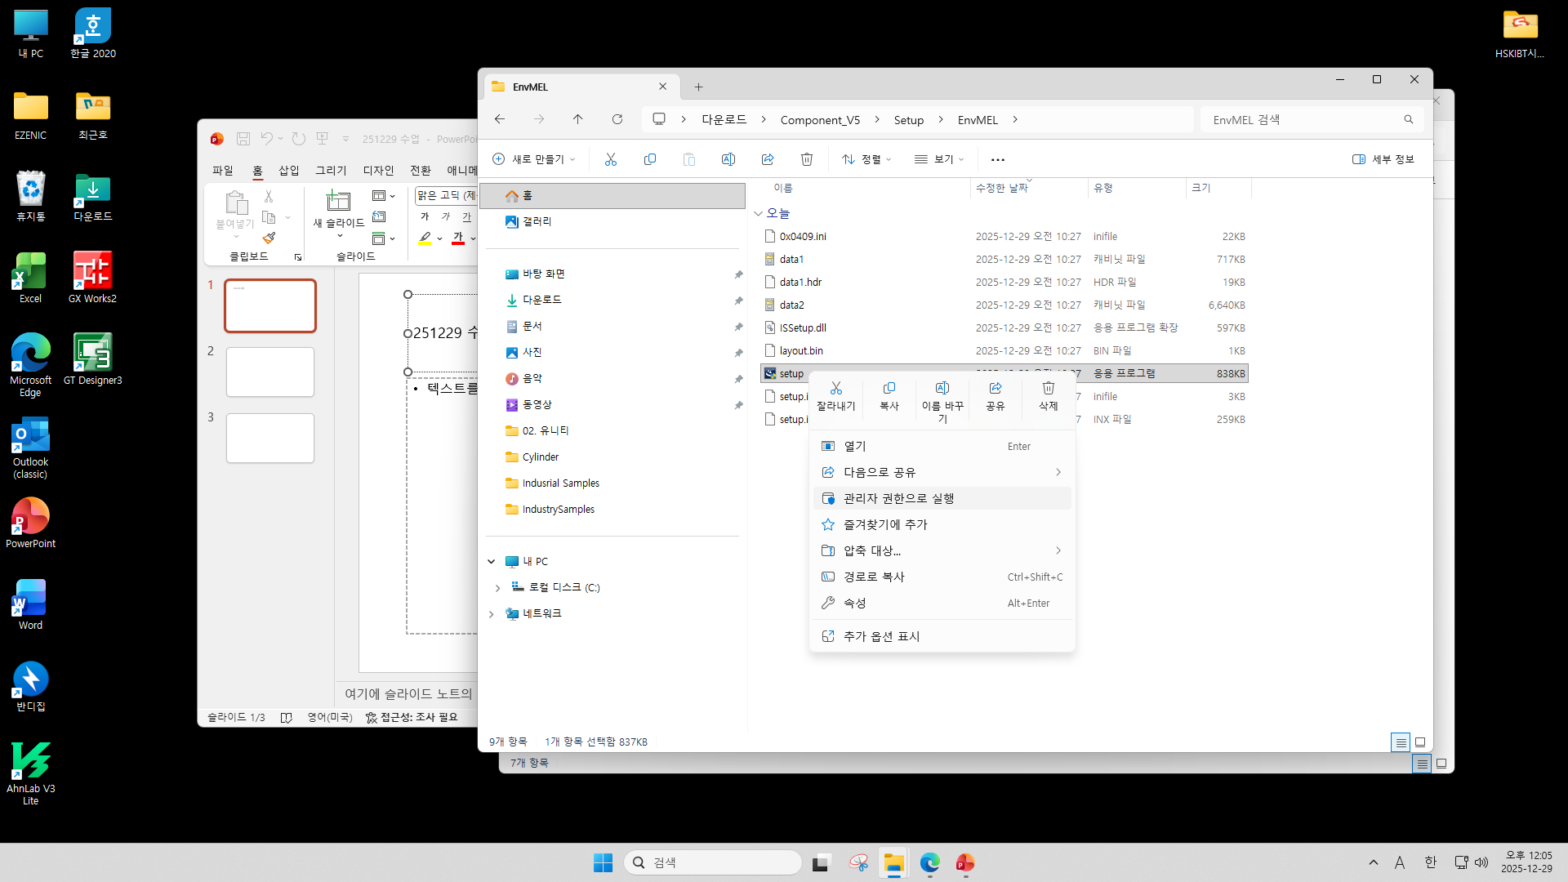

Slide 6
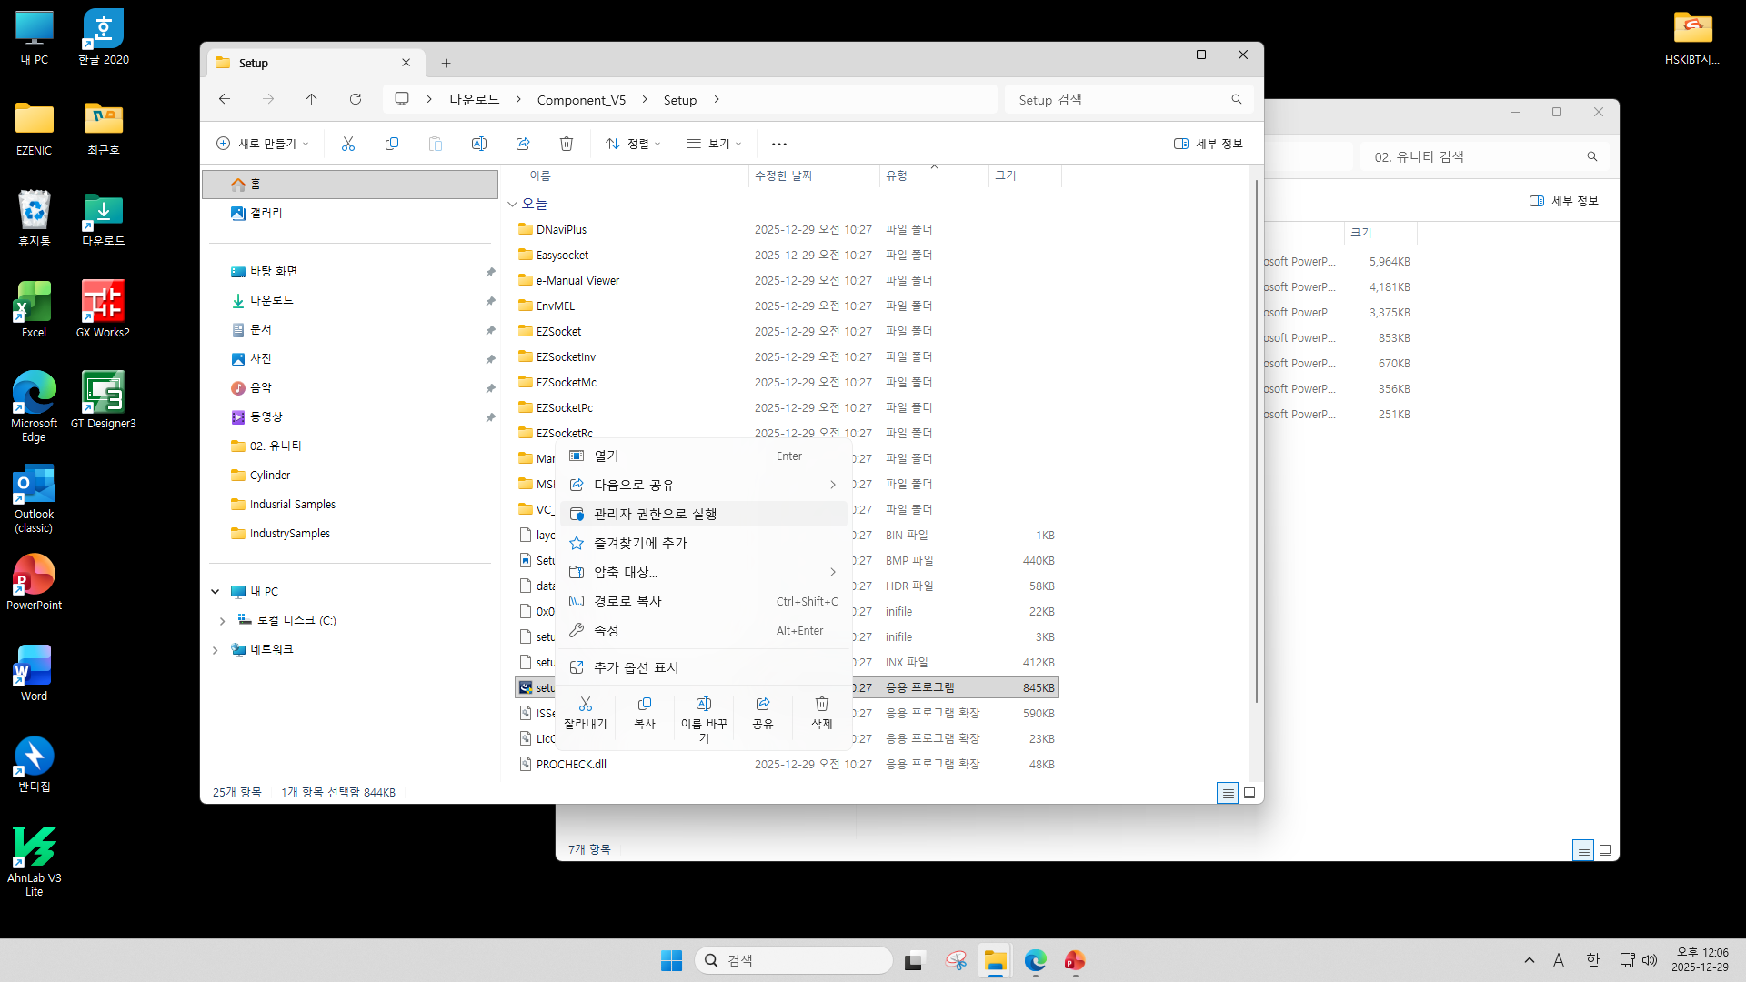

Slide 7
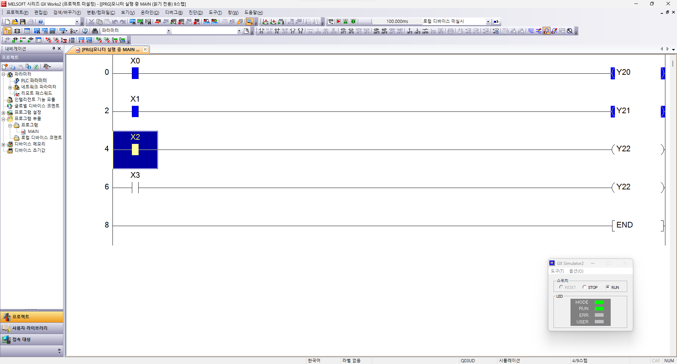
-> X2가 켜져있어도 이중코일로 X3이 Y22를 끄고 있어서 둘다 켜져있어야만 Y22가 켜짐(직렬연결)

Slide 8
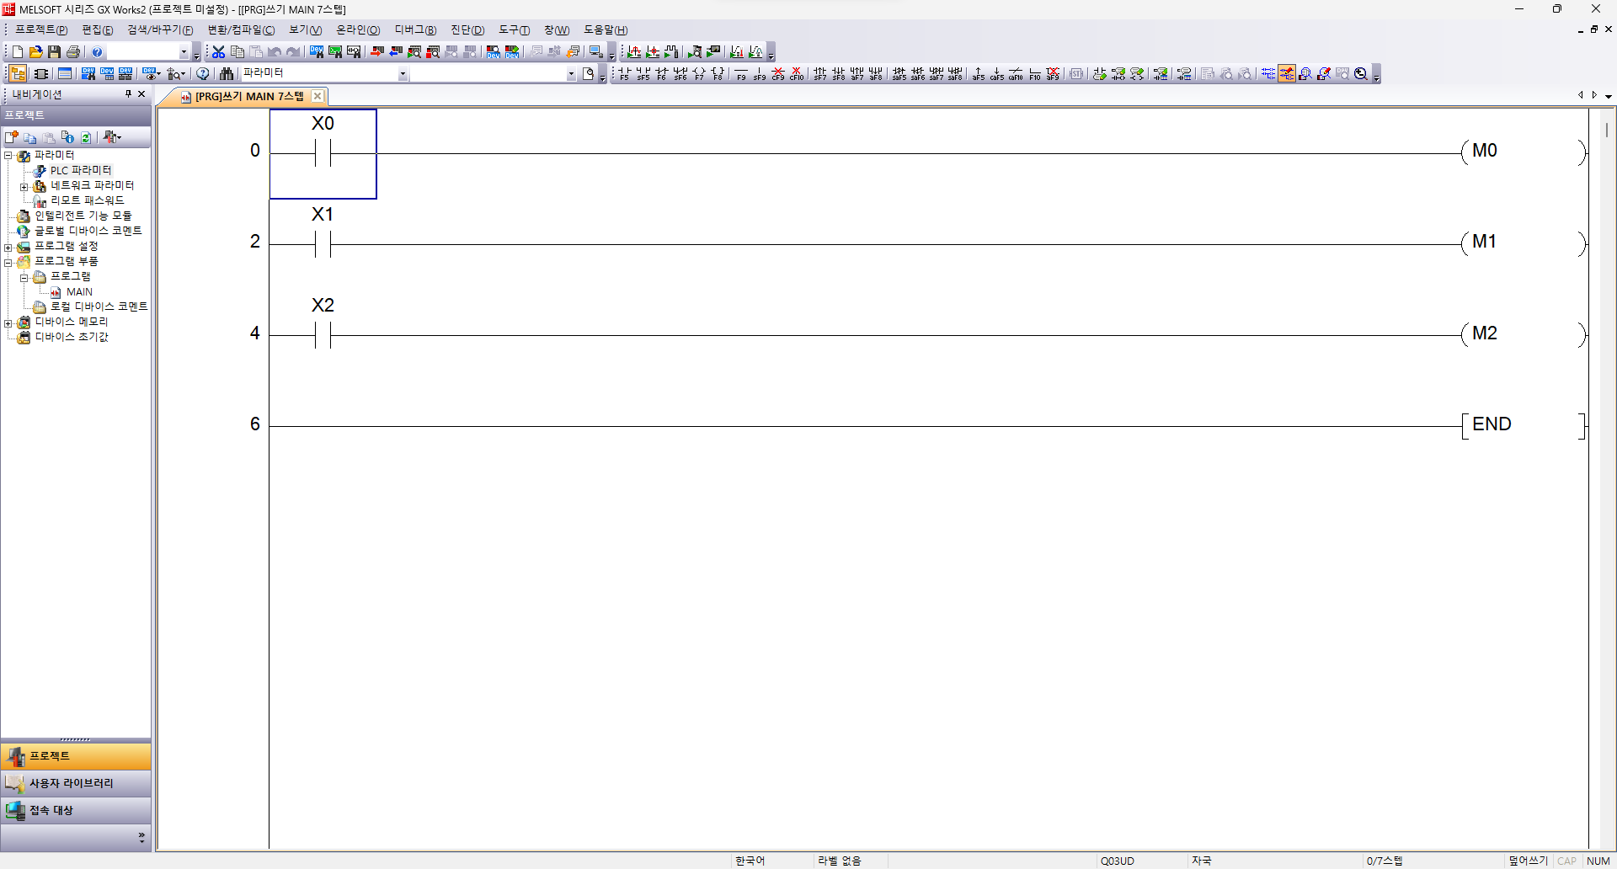
-> X는 외부 16진수, M은 내부 릴레이 10진수 사용

Slide 9
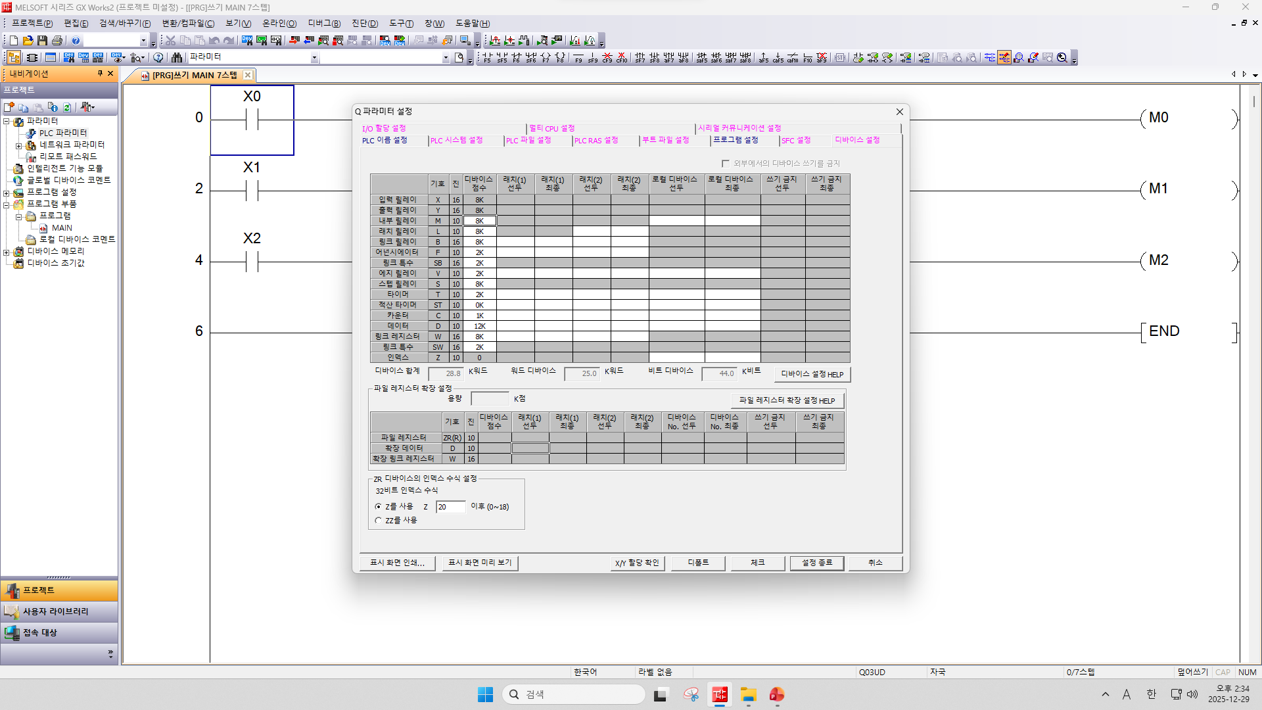

Slide 10
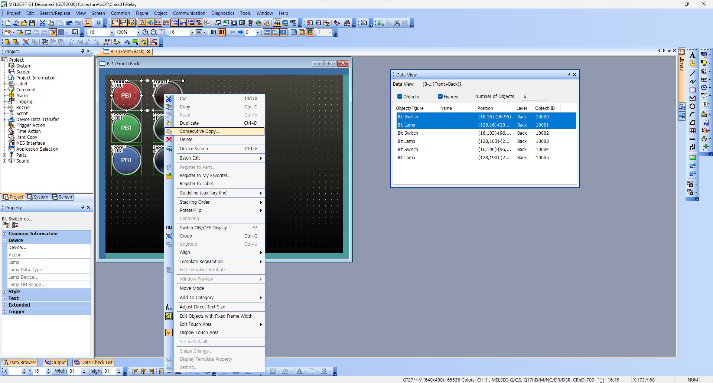

Slide 11
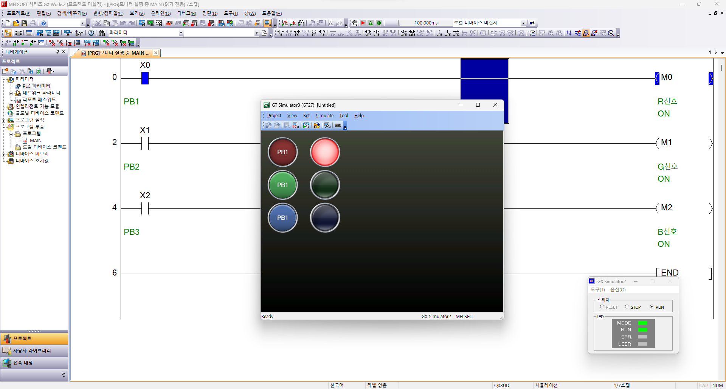

Slide 12
